Slide 1


Universitas Islam Negeri
Alauddin Makassar
Armin.S
60200115022
Seminar Proposal
Rancang Bangun Aplikasi Penyewaan Gedung Pernikahan dengan Panorama 360⁰ berbasis WEB pada Kota Makassar.

Slide 2
Latar Belakang Masalah
Pencarian dan pencatatan Gedung Pernikahan Masih dilakukan secara konvensional
01
02
Penyebaran informasi masih dilakukan dari orang ke orang atau brosur ke brosur
Latar Belakang Masalah
Kurangnya Informasi mengenai biaya sewa gedung, daya tampung, serta informasi mengenai jadwal pemakaian di setiap gedung
03
04
Dibutuhkan sebuah sistem yang dapat memberikan informasi secara realtime

Slide 3
Anjuran Walimah dalam Islam
و حَدَّثَنَا مُحَمَّدُ بْنُ عُبَيْدٍ الْغُبَرِيُّ حَدَّثَنَا أَبُو عَوَانَةَ عَنْ قَتَادَةَ عَنْ أَنَسِ بْنِ مَالِكٍأَنَّ عَبْدَ الرَّحْمَنِ بْنَ عَوْفٍ تَزَوَّجَ عَلَى عَهْدِ رَسُولِ اللَّهِ صَلَّى اللَّهُ عَلَيْهِ وَسَلَّمَ عَلَى وَزْنِ نَوَاةٍ مِنْ ذَهَبٍ فَقَالَ لَهُ رَسُولُ اللَّهِ صَلَّى اللَّهُ عَلَيْهِ وَسَلَّمَ أَوْلِمْ وَلَوْ
Terjemahan : Dan telah menceritakan kepada kami {Muhammad bin ‘Ubaid Al Ghubari} telah menceritakan kepada kami {Abu ‘Awanah} dari {Qatadah} dari {Anas bin Malik} bahwa Abdurrahman bin ‘Auf menikah dengan maskawin emas seberat biji kurma pada masa Rasulullah saw., lantas Rasulullah saw. bersabda kepadanya: “Adakanlah walimah walaupun hanya dengan seekor kambing.”
( HR. Al-Bukhari Muslim :2557).

Slide 4
Rumusan Masalah
“
Bagaimana merancang Sebuah aplikasi Penyewaan Gedung Pernikahan dengan Panorama 360⁰ berbasis WEB pada Kota Makassar.
“

Slide 5
Fokus Penelitian
01
Aplikasi ini memberikan informasi tentang alamat, harga, fasilitas, suasana, kapasistas
04
Sistem ini berjalan dalam ruang lingkup Kota Makassar
02
Gedung Pernikahan berupa nama, alamat, dan lokasi akan diinput dalam database
05
Sistem ini tidak membahas mengenai pembayaran secara online
Ruang lingkup visualisasi 360⁰ hanya pada area Parkiran, Pintu Masuk , Ruang Resepsi dan beberapa Fasilitas Kamar
03

Slide 6

Kajian Pustaka
Muh.Faisal Mushawwir (2017)
“Sistem Informasi Pemesanan Balai Diklat dan Gedung Serbaguna Berbasis WEB pada Kota Makassar”
Siti Kopsah (2012)
“Perancangan Sistem Informasi Penyewaan Gedung dan Kamar di Monumen Diponegoro Yogyakarta”
“Rancang Bangun Sistem Virtual Tour Wisata Alam Rammang-Rammang di Desa Salenrang Kabupaten Maros Menggunakan Pendekatan Panorama 360⁰ Berbasis WEB”
Mustika (2017)
“Analisa dan Perancangan Sistem Informasi Penyewaan dan Pemesanan Ruangan Berbasis WEB pada PT.OSEDU KEPRI Mall Indonesia”
Siti Mutmainnah (2017)

Slide 7
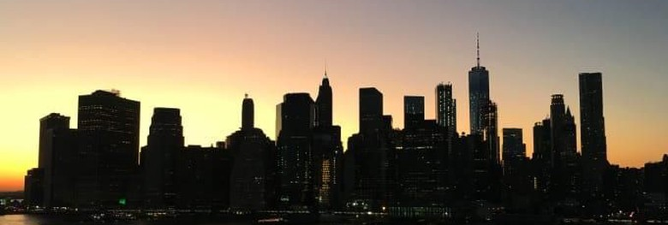
Tujuan Penelitian
Adapun tujuan dari penelitian ini adalah untuk merancang sistem informasi berbasis website yang memberikan informasi dalam pencarian Gedung Pernikahan secara lebih mudah, cepat dan Informatif

Slide 8
Metode Penelitian
Perancangan Sistem
Jenis Penelitian
Pendekatan Penelitian
Sumber Data
Pengujian Sistem
Metode Waterfall
Penelitian Kualitatif dan Design and Creation
Penelitian saintifik
Observasi, wawancara dengan Pengelolah/Pemilik Gedung Pernikahan
Unit, Integritas , dan System

Slide 9
Thank you

